Slide 1
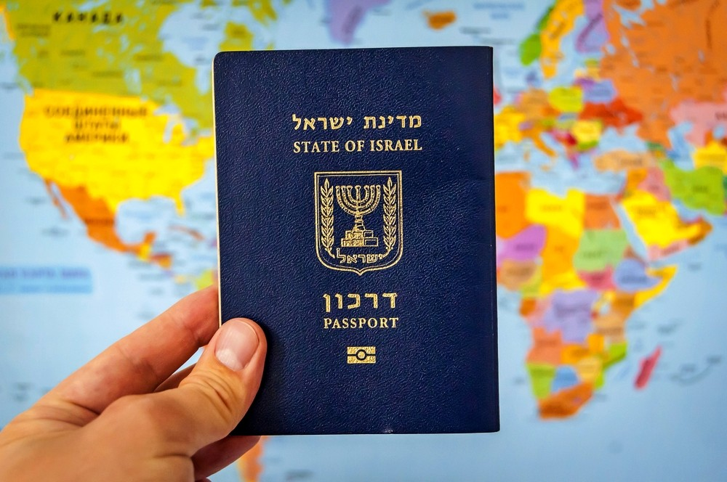
אזרחות
חט"ב
אליחי כהנא
Notes:
https://school.kotar.cet.ac.il/KotarApp/Viewer.aspx?nBookID=94775007#1.0.6.default
ספר הלימוד: מסע אל העבר: העולם המודרני במשבר 1870-1939

Slide 2


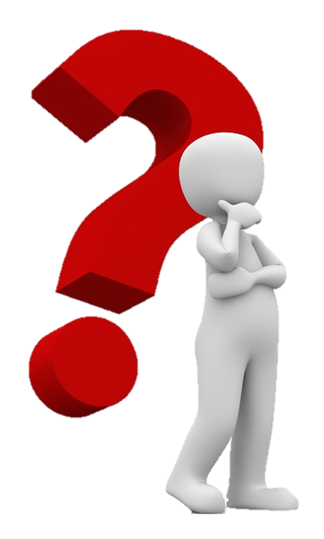
מה זה
'אזרחות'?

Slide 3
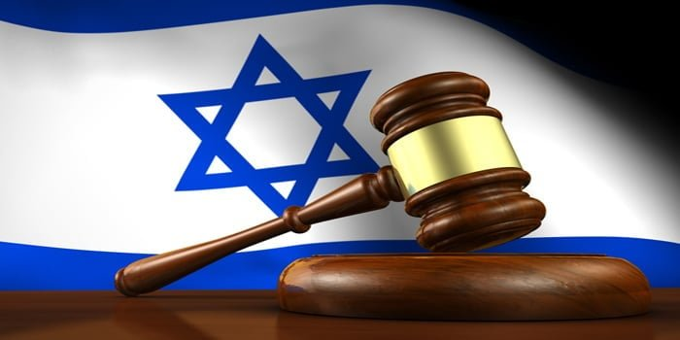
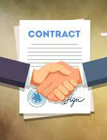
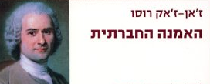
'אזרחות'
"הענקת אזרחות היא מעשה בעל חשיבות רבה, האזרחות יוצרת קשר משפטי נמשך בין אדם לבין מדינתו...." "יש בה באזרחות כדי להטיל חובות על המדינה ביחסי החוץ שלה. מבחינת האזרח עצמו, יש בה כדי ליתן לו זכויות, להעניק לו כוחות, להטיל עליו חובות ולהכיר בחסינותו בעניינים שונים ומגוונים..."
מתוך פסק דין בג"צ רנקין נ' שר הפנים

Slide 4
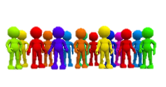
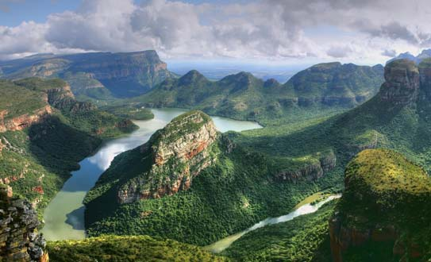
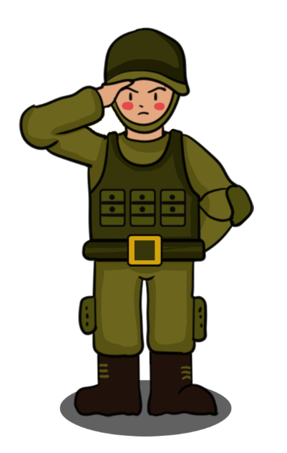
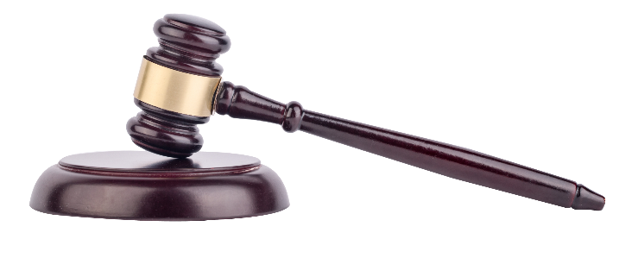
התנאים לקיומה של מדינה
שטח
אוכלוסיה
שלטון ומשטר
ריבונות

Slide 5

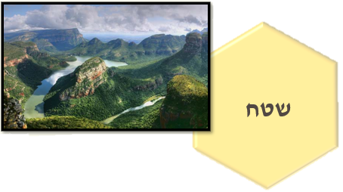
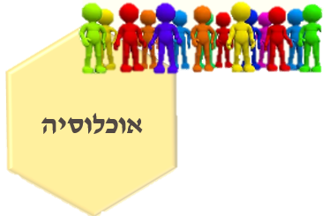


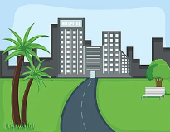
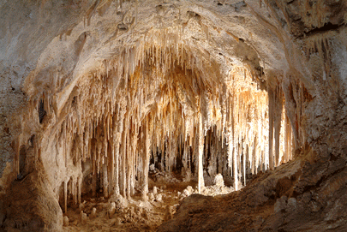
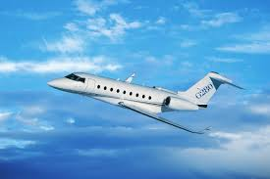
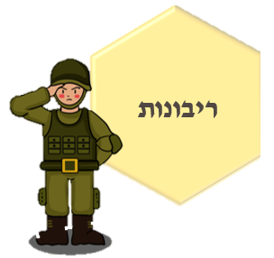
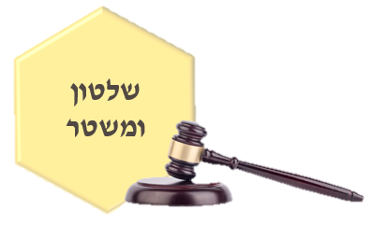
התנאים לקיומה של מדינה
שטח המדינה נקבע על ידי הגבולות, שנקבעים בדרכים שונות (הסכמים, מלחמה, התנחלות, וכו').
אזרחים:
בעלי החובות והזכויות המלאות במדינה, רשאים לבחור ולהיבחר.
כולל:
תושבים:
בעלי היתר זמני לשהיה במדינה, חובות וזכויות חלקיות.
"ריבון" = שליט
"משטר" - מערכת רעיונות שמגדירה איך יראה השלטון.
הריבונות מבטאת את היכולת של השלטון לשלוט על שטחה של המדינה ולאכוף את חוקיה.
"שלטון" - הביצוע של הרעיונות בדרך הספציפית לכל מדינה.
השלטון כולל את כל מוסדות המדינה שמשליטים חוק, סדר ומדיניות.
נחלקת לשני סוגים:
ריבונות כלפי פנים
ריבונות כלפי חוץ
השלטון כולל את שלוש הרשויות:
רשות מבצעת (ממשלה)
רשות מחוקקת (פרלמנט)
רשות שופטת (בית משפט)

Slide 6
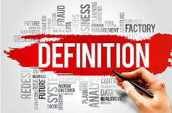
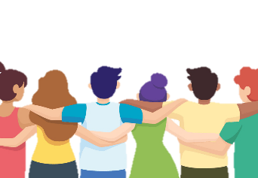
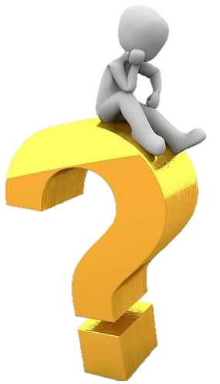

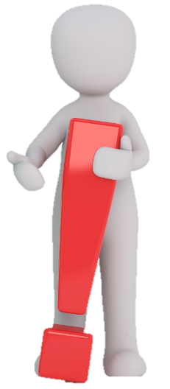
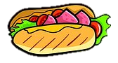
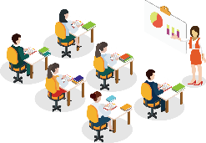
'מדינה'
ארגון חברתי של בני אדם בשטח מוגדר שלו שלטון מרכזי המפעיל את סמכותו על האוכלוסייה ובעל ריבונות בענייני הפנים והחוץ.
איך זה
נוצר?
הבטחת צרכים ו'סדר חברתי':
ביטחון
מזון וביגוד
חינוך
קבוצת שייכות
הגדרה עצמית
למה?
סדר חברתי - אם לא יהיו חוקים וכללים החברה תיפול לאנרכיה שבה החזק שורד והחלשים נפגעים.

Slide 7
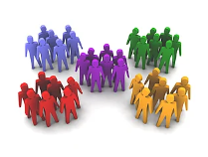
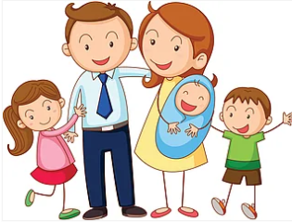
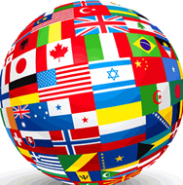
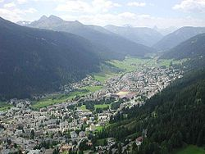
תהליך היווצרות המדינה
עם/מדינה
4
התגבשות של חברות שונות לעם עם רצון להגדרה עצמית לאומית.
חברה גאוגרפית
3
חברה על בסיס גאוגרפי תחת שליט/מלך.
שבט
2
איגוד של המשפחות המורחבות תחת מנהיגות שבטית.
משפחה
משפחה
המשפחה סיפקה את כל הצרכים (מזון והגנה).
1

Slide 8

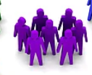
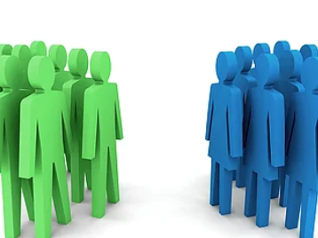
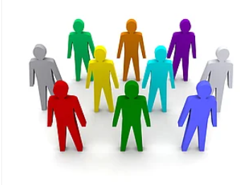
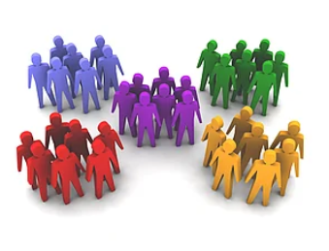
סוגי מדינות
"מדינות לאום"
מדינה חד לאומית
מדינה דו לאומית
מדינה שבה יש קבוצה לאומית אחת בעלת עדיפות חוקית.
מדינה רב לאומית
מדינה שיש בה שתי קבוצות לאומיות מרכזיות, בעלות מעמד חוקי שווה ומוסכם על שתיהן.
מדינה שיש בה כמה קבוצות לאומיות ולכולן מעמד חוקי שווה.
יש להבחין:
הומוגנית - עם אחד כמעט ללא מיעוטים.
הטרוגנית - עם אחד לצד מיעוטים.
מדינת כלל אזרחיה
מדינה שלא מזוהה עם אף קבוצה אתנית, ולא מייחסת כל חשיבות לזהות הלאומית של כל אזרח.

Slide 9

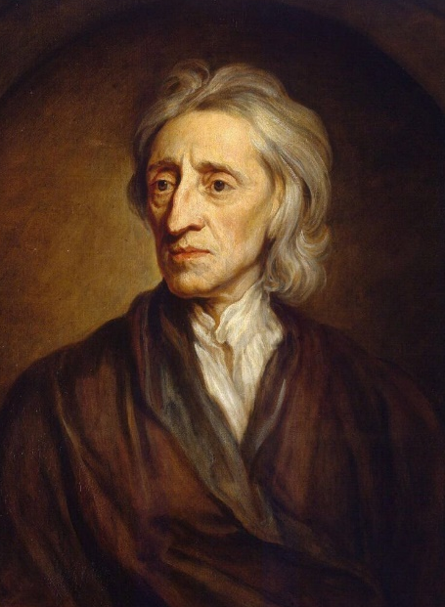
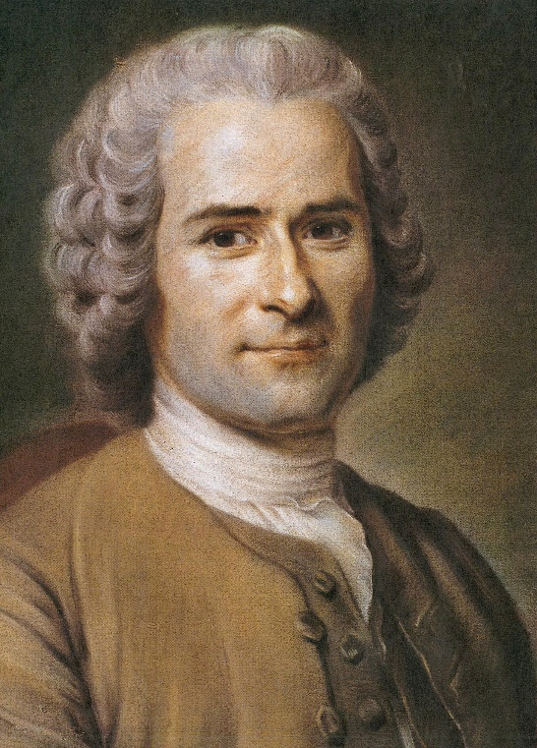
רעיונות הופכים למציאות
"הזכויות הטבעיות":
הזכות לחיים
הזכות לחירות
הזכות לקניין
לכל אדם מגיעות זכויות מעצם היותו אדם.
חובת השלטון בחברה להבטיח לאזרחים את זכויותיהם הטבעיות. אם לא, רשאים האזרחים להפילו.
ג'ון לוק
"האמנה החברתית":
בחברה אידאלית בני אדם כורתים ביניהם 'אמנה חברתית' על פיה כל אזרח מוותר מרצונו על חלק מזכויותיו על מנת לקיים את רצון הכלל או טובת הרבים, אותו מבטא השלטון.
ז'אן ז'ק רוסו

Slide 10
הזכויות והחובות של כל אזרח
כל אזרח "חותם" על הסכם מול החברה שכולל מערכת של זכויות וחובות (ממנו הוא רשאי 'לצאת' בכל עת שיבחר) - נציגי החברה (השלטון) יכולים לתעדף זכויות או חובות ואף לשלול אותן,
מתוקף הסמכות של רצון הכלל וטובתו.

Slide 11


אזרח
"הענקת אזרחות היא מעשה בעל חשיבות רבה, האזרחות יוצרת קשר משפטי נמשך בין אדם לבין מדינתו...." "יש בה באזרחות כדי להטיל חובות על המדינה... מבחינת האזרח עצמו, יש בה כדי ליתן לו זכויות, להעניק לו כוחות, להטיל עליו חובות ולהכיר בחסינותו בעניינים שונים ומגוונים..."
מתוך פסק דין בג"צ רנקין נ' שר הפנים
חובות
זכויות

Slide 12
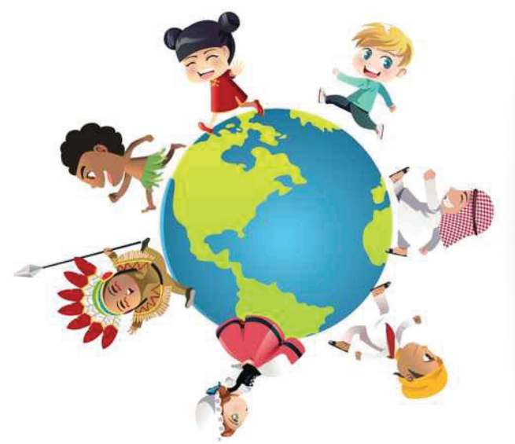
הגדרת מושגים
השקפת עולם על פיה לכל לאום (עם) יש זהות משותפת וזכות למדינה משלו שבה יתקיים וישמור על הזהות שלו ("הזכות להגדרה עצמית")
לאומיות
קבוצה לאומית-אזרחית
קבוצה אתנית-תרבותית
קבוצת אנשים שמזדהים זה עם זה על בסיס שייכות לאותה קבוצה פוליטית - הרצון לחיות יחד לפי חוקים אחידים.
הזהות מחייבת שייכות למדינה.
קבוצת אנשים שמזדהים זה עם זה על בסיס תרבות או מוצא משותף (היסטוריה, שפה, מנהגים, מסורת, מוצא).
הקבוצה יכולה להתקיים גם בלי קשר להשתייכות למדינה.
"אתנוס" (יוונית) - עם, בני מוצא משותף

Slide 13
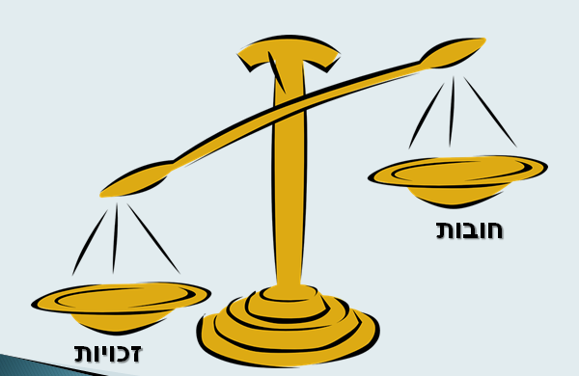
הזכויות והחובות של כל אזרח
זכויות | חובות
זכויות | חובות
הזכות לחיים ולביטחון | נאמנות למדינה
הזכות לחירות | שמירה על החוק
הזכות לקניין (רכוש פרטי) | תשלום מיסים
תנועה חופשית | שירות משמעותי - צבאי או לאומי
שיוויון בפני החוק | הגשת עזרה או דיווח
חופש ביטוי | לבקר את השלטון
הזכות לבחור ולהיבחר | לעבוד במקצוע שתורם לחברה
שירותי בריאות וחינוך | התנדבות למען הקהילה
תעסוקה | למחות נגד אפליה ואי צדק
שמירה על האופי התרבותי של המרחב הציבורי

Slide 14
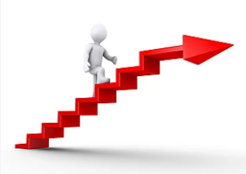

זכויות וחובות האזרח
קבוצת תושבים פלסטינים ביקשה משר הביטחון אישור להגיע לישראל לטקס פרטי ביום הזיכרון. "טקס הזיכרון האלטרנטיבי", הנו טקס שמארגנת תנועה פוליטית שמבקשת להציג את כאבם המשותף
של הורים מהצד הישראלי לצד הורים מהצד הפלסטיני שאיבדו את ילדיהם. שר הביטחון סירב להעניק לתושבים אלו את האישור המבוקש בטענה כי מדובר ב"חילול הקודש" של יום הזיכרון לחללי צה"ל ונפגעי פעולות האיבה, וכי האירוע המדובר מהווה פגיעה במשפחות השכולות ומבזה את זיכרון המתים. בנוסף, הוא טען כי התושבים הפלסטינים הם הורים של מחבלים שניסו לפגוע או שפגעו בחפים מפשע. ההורים הפלסטינים מחו על אי מתן האישור, ועתרו לבג"ץ בטענה כי הוראת השר פוגעת באחת מזכויותיהם, כיוון שהם נעצרים במחסום הצבאי ואינם יכולים להיכנס לישראל על מנת להשתתף בטקס.
ציין והצג מהי הזכות שנפגעת לטענת ההורים הפלסטינים, הסבר כיצד זכות זו באה לידי ביטוי בקטע.
האם לדעתכם צודקים ההורים בטענתם או לא - הסבירו!

Slide 15
זכויות וחובות האזרח
בויכוח שנערך לאחרונה באחת מתכניות הטלוויזיה בנושא השוהים הבלתי חוקיים ('מסתננים') מאפריקה, דנו בשאלת גורלם. דובר אחת הקבוצות, התומכת בגירוש השב"חים הסביר כי "חייהם של תושבי דרום תל אביב הפכו לסיוט, כמו גם חייהם של תושבי באר שבע, ערד וערים או שכונות ברמת פיתוח נמוכה". לטענתו, "המסתננים משליטים בשכונות פחד ואימה, תוקפים אנשים ופוגעים בתושבי המקום בלי הפסקה, עד כי רבים מתושבי השכונות מפחדים לצאת מהבית בשעות הערב שמא ייפגעו". "לכן", טען הדובר, "צריך להחזיר כל אדם שאינו פליט לארץ מוצאו".
ציין והצג מהי הזכות של תושבי השכונות שנפגעת לטענת דובר הקבוצה.

Slide 16
זכויות וחובות האזרח
בגלל מתיחות בטחונית בצפון הארץ אסר צה"ל על החקלאים באזור לעבוד בשדות הקרובים לגבול. לדברי מפקד פיקוד צפון אין הוא יכול להבטיח את שלומם של חקלאים העובדים סמוך לגבול. בעלי השדות במקום עתרו לבית המשפט וביקשו ממנו לבטל את האיסור. לטענתם, השדות שייכים להם ולכן אסור לצבא למנוע מהם את העבודה בהם, וכי האיסור של הצבא פוגע גם בהכנסתם. בית המשפט דחה את העתירה וקבע שבמקרה זה יש להעדיף את עמדת צה"ל.
ציין והצג את הזכות בשמה הוגשה עתירה לבית המשפט, והסבר כיצד זכות זו באה לידי ביטוי בקטע.
מדוע קיבל בית המשפט את עמדת צה"ל בדיון?

Slide 17
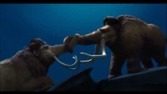

Slide 18
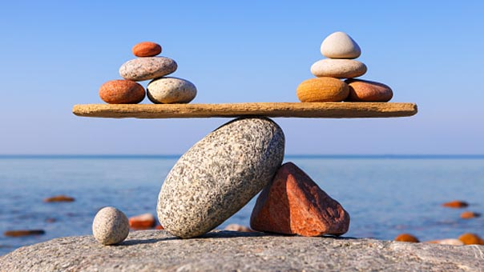
איזון!

Slide 19
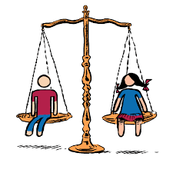
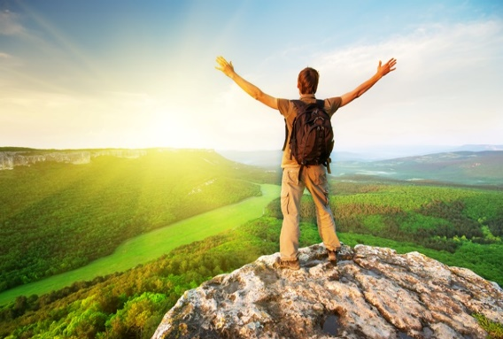
התנגשות ערכים בדמוקרטיה
החירות והשוויון הם שני הערכים המרכזיים העומדים בליבה של הדמוקרטיה, ובלעדיהם חברה אינה יכולה להיחשב חברה דמוקרטית.
עם זאת, פעמים רבות מדובר בערכים מתנגשים!
שוויון
חירות
כל בני האדם שווים בערכם ובזכויותיהם.
כל אדם נולד חופשי וזכותו לנהל את חייו כרצונו - לקבל החלטות, לבחור ולפעול בהתאם לצרכיו ורצונותיו.

Slide 20
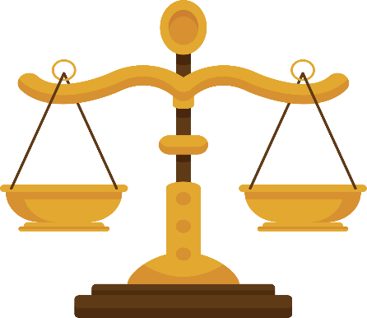
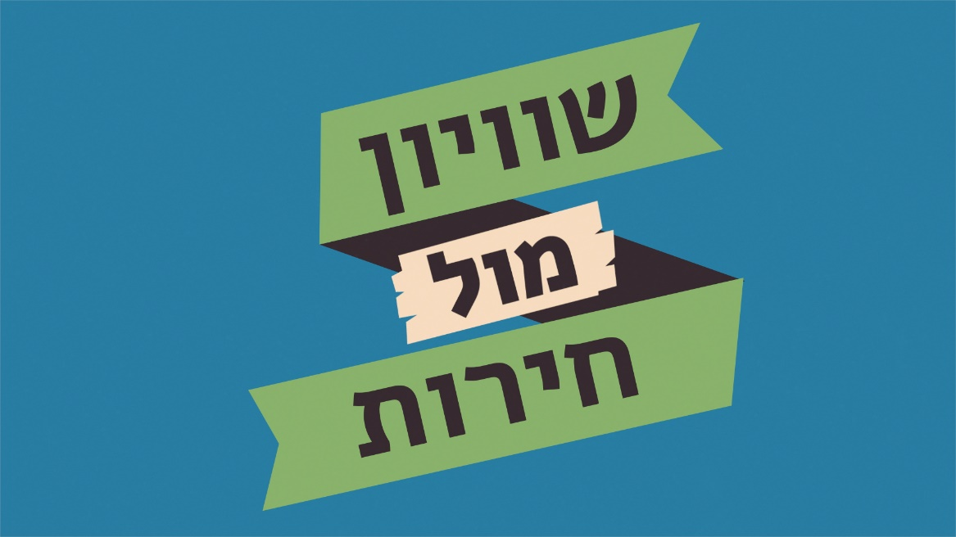


מיסים לפי הכנסה
איסור כניסה לבית אדם
חוק חינוך חובה
הכנסה על פי עבודה
איסור אפליה חברתית

Slide 21
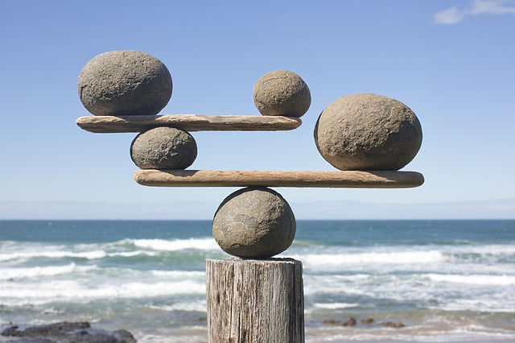
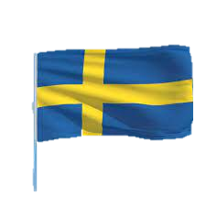

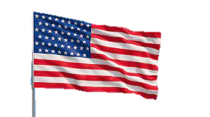
אז מה עושים?
כיום כל החברות הדמוקרטיות נותנות משקל לשני הערכים, ובזמן 'התנגשות ערכית' כל חברה מחליטה לאיזה צד היא מעניקה משקל גבוה יותר, וכך היא יוצרת לעצמה איזון ייחודי משלה.
במדינה דמוקרטית לאזרחים ישנה השפעה מכרעת על האיזון בין הערכים השונים, כיוון שהם נשלטים על ידי נציגיהם.
שוויון
חירות

Slide 22
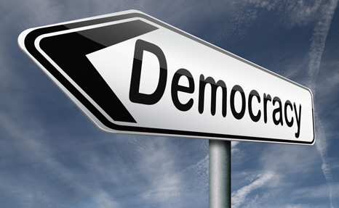
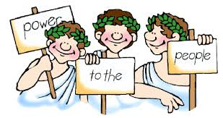
מה זה בעצם "דמוקרטיה"?
"דמוס" - "קרטוס"
שלטון
עם
"דמוקרטיה"
שיטת ממשל בה רצונם של האזרחים בא לידי ביטוי בממשל.
לאזרחי מדינה דמוקרטית זכות חוקית להשפיע על המדיניות הציבורית במדינתם באמצעות הבעת דעות בפומבי, הצבעה בבחירות או במשאלי עם, השתתפות בדיונים לפני ההחלטות ובהחלטות עצמן, והתמודדות בבחירות.

Slide 23
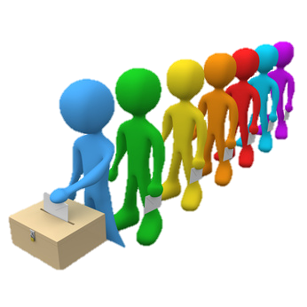
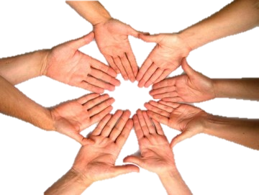
מה זה בעצם "דמוקרטיה"?
"דמוקרטיה"
שלטון העם
שיטת ממשל בה רצונם של האזרחים בא לידי ביטוי בממשל.
לאזרחי מדינה דמוקרטית זכות חוקית להשפיע על המדיניות הציבורית במדינתם באמצעות הבעת דעות בפומבי, הצבעה בבחירות או במשאלי עם, השתתפות בדיונים לפני ההחלטות ובהחלטות עצמן, והתמודדות בבחירות.
דמוקרטיות של ימינו מעמידות במרכז גם את ההקפדה על שמירת זכויות אדם כמו: הזכות לחירות, חופש הביטוי, חופש התאגדות, זכות הקניין וחופש התנועה.
זכויות אדם

Slide 24

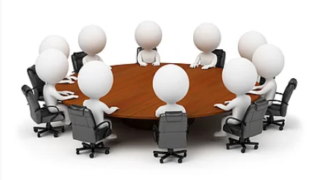
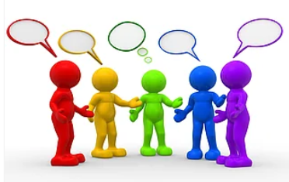
נשמע קל?
לכאורה..
בפועל..

Slide 25



אז מה עושים?
"העם" אינו יצור שחושב באופן אחיד אלא מורכב מאנשים שונים בעלי דעות שונות, ובלתי אפשרי להגיע ל"החלטת העם" הטהורה.
על מנת להתקרב ככל הניתן להחלטה של כל העם, יש לאפשר לאנשי העם להביע את דעתם ולפעול על פי עיקרון הכרעת הרוב.
הכרעת הרוב

Slide 26





שיטות לביטוי רצון העם
ייצוגית
ישירה

Slide 27

מהו 'עריץ'?
"עריץ":
"שלטון של אדם יחיד (עריץ) העומד בראש קבוצה מצומצמת שכופה את עצמה על השלטון ... העריצות יוצרת סביבה מנגנוני הגנה שנאמנים לשלטון ותלויים בו, והשליט משתמש בהם כדי לזרוע טרור ופחד וכך להביא לצייתנות העם".
(מתוך ויקיפדיה)

Slide 28


סכנת 'עריצות הרוב'
הכרעת הרוב עלולה להפוך לעריצות הרוב - מצב שבו הרוב משתמש בכוחו כדי לבטל זכויות של המיעוט.
מצב של עריצות הרוב אינו לגיטימי, ועלול להביא לאלימות ואף למלחמת אזרחים.
מסיבה זו, במדינות הדמוקרטיות קיימים מנגנונים שתפקידם למנוע מצב של עריצות הרוב על ידי מערכת של איזונים ובלמים.

Slide 29


Slide 30



מנגנוני הגבלה ופיקוח
בימי הביניים היה המלך הכל: מחוקק החוק, המבצע של החוק והשופט. אם פעל נגד רצונו וצרכיו של העם, הדרך היחידה להפילו היתה מהפכה אלימה.
מונטסקייה:
יש דרך אחרת! הכוח השלטוני יחולק בין אנשים שונים ("רשויות"), שכל אחד מגביל את השני וכך לאיש מהם אין כוח בלתי מוגבל. תפקידו של כל אחד לפקח על האחרים, ולהגביל אותם אם הם חורגים מתפקידם.
שארל לואי דה סקונדה, ברון לה ברד מונטסקייה

Slide 31



שלוש רשויות השלטון
הרשות המבצעת
במשטרים דמוקרטיים מתחלק השלטון בין שלוש רשויות עצמאיות:
הרשות השופטת
הרשות המחוקקת

Slide 32




הרשות המחוקקת
הרשות המחוקקת
מורכבת מנציגים של העם (מפלגות), ואמורה להיות 'תמונת מראה' של העם.
תפקיד הרשות המחוקקת לחוקק חוקים באמצעות הצבעה (על פי עיקרון הכרעת הרוב).
בישראל - "כנסת ישראל".
הכנסת מורכבת ממליאה של 120 חברי כנסת שאחראית על חקיקת חוקים ופיקוח על הממשלה. הכנסת נחלקת לשני חלקים: קואליציה שתומכת בממשלה, ואופוזיציה שפועלת נגדה ומנסה להחליף אותה.
בנוסף, בכנסת ישנן ועדות מקצועיות לתחומים שונים (בריאות, חוף וביטחון, כספים, כלכלה, וכו', שתפקידן הכנסת הצעות חוק ופיקוח על הרשות המבצעת, והן יכולות לזמן בעלי תפקידים אליהם לצורך דיון.

Slide 33


הרשות המבצעת
הרשות המבצעת
הממשלה.
מורכבת מראש ממשלה ומשרים שלכל אחד מהם אחריות על תחום מוגדר במדינה, והם שאחראים על ניהול המדינה בפועל - על פי החוקים של הכנסת.
בישראל - "ממשלת ישראל".
לאחר הבחירות מתנהל משא ומתן בין ראשי המפלגות השונות, עד שאחד מהם מצליח לחתום עם 61 ח"כ על תמיכה בממשלה שלו (חברי קואליציה) - מרבית חברי הממשלה באים מתוך הכנסת, אך זה לא מחייב.
ראש הממשלה ממנה את השרים לפי שיקול דעתו, והם אחראים על ניהול התחום עליו הם אמונים.

Slide 34


הרשות השופטת
הרשות השופטת
בית המשפט.
תפקידו לפסוק את הדין על פי החוק במקרים של שאלות ודילמות, במקרים בהם החוק אינו ברור או לא התייחס למקרה, וכן לשפוט ולגזור ענישה על עבירות של אזרחים (אחד כלפי השני או כלפי המדינה).
סמכותו של בית המשפט היא לפסוק דין על פי החוק שמחוקקת הכנסת.
"בית המשפט" מתחלק לשלוש רמות: בי"מ השלום, בי"מ המחוזי ובי"מ העליון. הדיונים ביניהם מתחלקים על פי העבירה שביצע האדם. פסקי בי"מ העליון מחייבים את כל בתי המשפט בארץ.
בנוסף, בי"מ העליון מתנהל גם כבג"צ (בית דין גבוה לצדק), במקרים בהם מוגשת עתירה נגד המדינה בנושא עקרוני.

Slide 35



בג"ץ
בית דין גבוה לצדק
כלל האזרחים במדינה זכאים להגיש עתירה לבג"ץ נגד רשות שלטונית
כלשהי. משמעות העתירה היא בקשה מבית המשפט לעזור למי שלדעתו אותה רשות שלטונית (ממשלה על זרועותיה, כנסת) עברה על סמכותה ופגעה בציבור.
בג"ץ פועל באמצעות צווים - הוא יכול להוציא צו על תנאי לרשות נגדה הוגשה עתירה, ואם תתקבל הצו יהפוך לצו מוחלט. כיום אין בישראל דרך חוקית לערער על צו מוחלט שהטיל בג"ץ.
דוגמאות לעתירות שהתקבלו
בג"ץ ארגונים זכויות אדם נ' הכנסת - 2014
עתירה לפסול את חוק ההגירה שחוקקה הכנסת, שנועד להתמודד עם עשרות אלפי מהגרי העבודה שהסתננו לישראל. הכנסת חוקקה את החוק 3 פעמים, ובכל פעם הוא בוטל ע"י בג"ץ בטענה לפגיעה בזכויות אדם.
בג"ץ אליס מילר נ' משרד הביטחון - 1995
עתירה שהוגשה לבג"ץ ע"י החיילת אליס מילר, בו דרשה לחייב את צה"ל לאפשר לה להיבחן לקורס טיס. בג"ץ קבע כי ההבחנה בין גברים ונשים כתנאי לקורס אינה מוצדקת, ואפשר למילר להגיש מועמדות.

Slide 36


איזונים ובלמים
הרשות המבצעת
פיקוח על החלטות הממשלה ואף ביטול שלהן
שלוש הרשויות צריכות לקיים ביניהן מערכת של איזונים ובלמים כדי שלא יתרכז כוח רב מדי בידי אחת - כוח גדול בלי בלמים הוא פתח לשחיתות ועריצות.
פיקוח על הממשלה ואף הפלה שלה בהצבעת 'אי אמון'
השפעה רבה על החקיקה - רוב כמעט אוטומטי (קואליציה)
אחד הקשיים בדמוקרטיה הישראלית הוא שכיום אין לרשות המחוקקת והרשות המבצעת בלמים משמעותיים מול הרשות השופטת, והדבר גורם למתח ציבורי רב.
חקיקת חוקים על פיהם תיפסק פסיקה עתידית.
הרשות השופטת
הרשות המחוקקת
פיקוח על החקיקה ואף ביטול חוקים

Slide 37



מדינת ישראל
"מדינה יהודית ודמוקרטית"
Notes:
הערה:
כדי לשנות את התמונה בשקופית זו, בחר את התמונה ומחק אותה. לאחר מכן, לחץ על סמל 'תמונות' במציין המיקום כדי להוסיף תמונה משלך.

Slide 38




הכרזת העצמאות
במאי 1948 התכנסו מנהיגי היישוב היהודי להחליט הרם להכריז על הקמת מדינה יהודית, ומה תכלול ההכרזה - מתוקף מה תקום, איך תיראה, איך תתנהל ולאור אילו ערכים?
לאחר דיונים רבים כתבו בן גוריון וחברי המנהלת מגילה שכללה את קווי היסוד של המדינה היהודית החדשה. המגילה הפכה למגילת העצמאות - מסמך מכונן שקבע את אופיה של מדינת ישראל כמדינה יהודית ודמוקרטית.

Slide 39





Slide 40


עבודת כיתה
מגילת העצמאות

Slide 41

חלקי
מגילת
העצמאות

